Slide 1

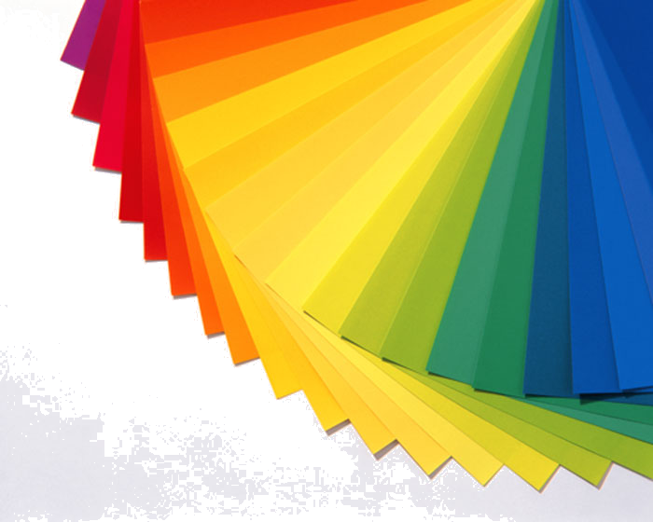
色彩小密訣

Slide 2


色光三原色
紅、綠、藍三色是色光三原色，色光三原色混合會變成白色，投影機、電視、電影都是根據色光三原色所製成。

Slide 3


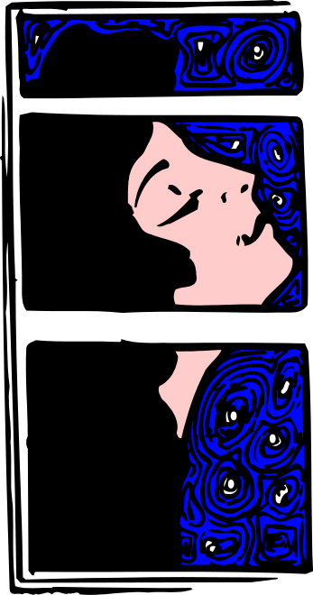
色料三原色
紅、黃、藍是色料三原色，色料三原色混合會變黑色，繪畫時用三原色就可調出大部分色彩。

Slide 4

色彩三要素
色相：色彩的名稱
如紅色、黃色、藍色
明度：色彩的明暗程度
明度越高色彩越明亮，越低則色彩越黯淡
彩度：色彩的鮮豔程度
彩度越高色彩越鮮豔飽和，越低則越稀薄

Slide 5

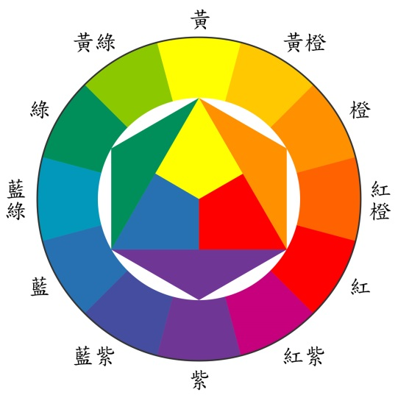
調色原則
運用色料三原色紅、黃、藍就可調出色相環上的十二種顏色
＋
＝
紅多
黃多
＋
＝
黃多
藍多
十二色相環
＋
＝
藍多
紅多

Slide 6
冷色、暖色、中性色、無色系
暖色系:紅、橙、黃等
冷色系:綠、藍、紫色等
中性色：綠、紫
無色系：黑、白、灰

Slide 7


類似色、對比色、調和色
類似色
相鄰的顏色是類似色，配合在一起會給人協調與溫柔的感覺
對比色
相對的顏色是對比色，配合在一起會給人強烈與張力的感覺

Slide 8
類似色、對比色、調和色
調和色
明度或彩度相近的色彩搭配在一起，就是調和色

Slide 9
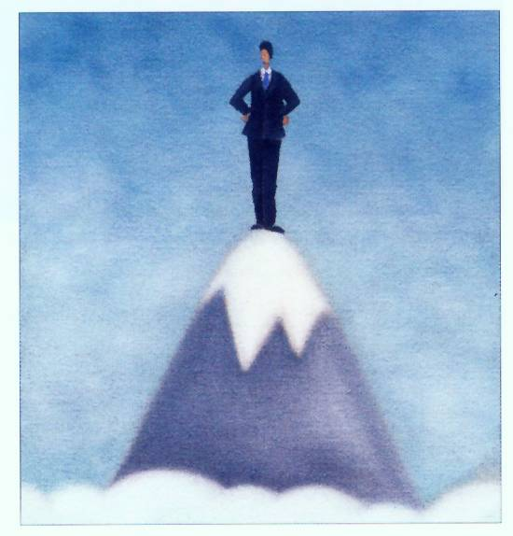
冷
色彩與感覺
冷色系

Slide 10
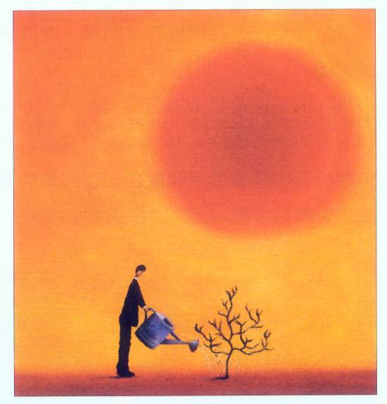
暖
暖色系

Slide 11
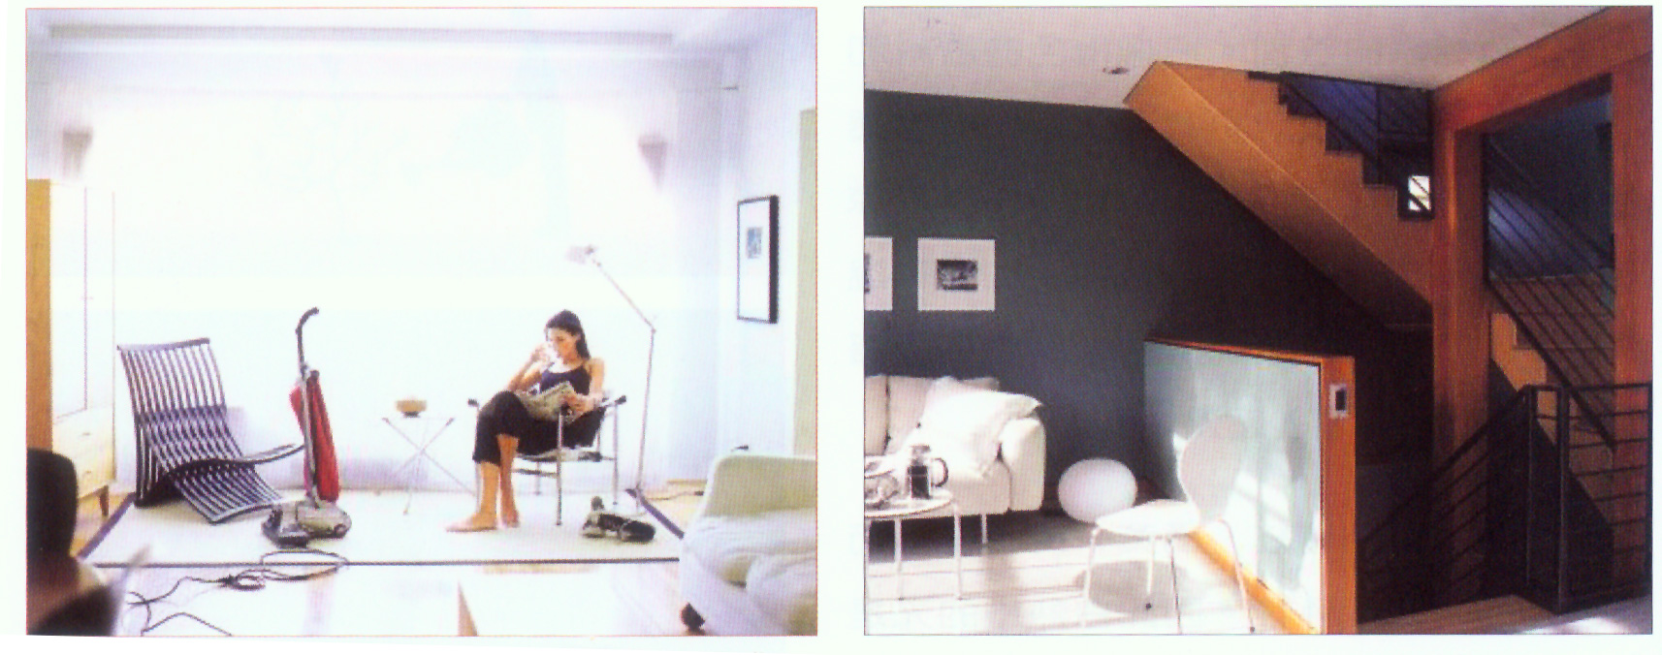
輕
明度高
彩度高

Slide 12
重
明度低
彩度低

Slide 13
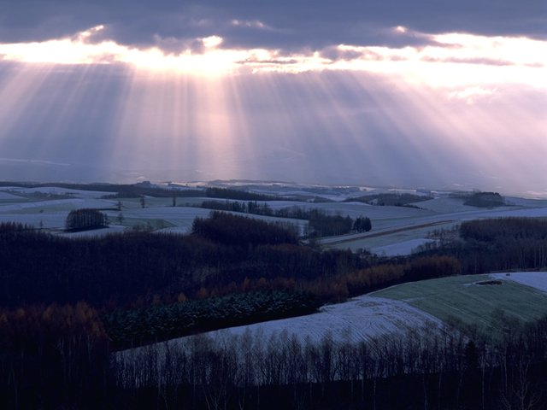
遠 ----冷色系

Slide 14
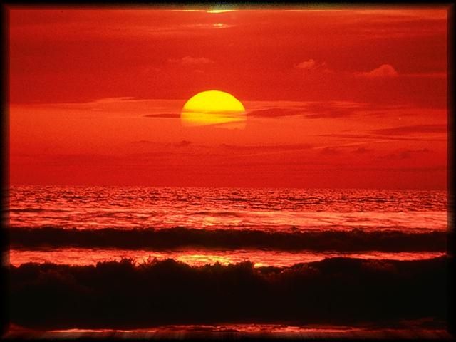
近 ----暖色系

Slide 15
暖色系
前進
膨脹
樂觀
進取
清澄
熱血
熱忱
恐怖
危險
飛騰
刺激
熱鬧
冷色系
後退
收縮
悲觀
消沈
生長
活力
寂靜
死亡
恐怖
青春
舒適
安靜

Slide 16
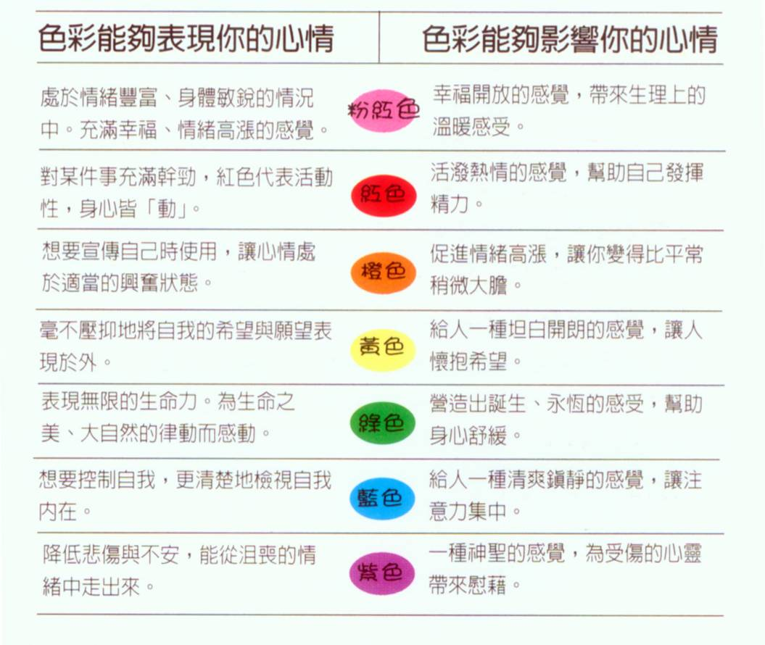
色彩與心情

Slide 17
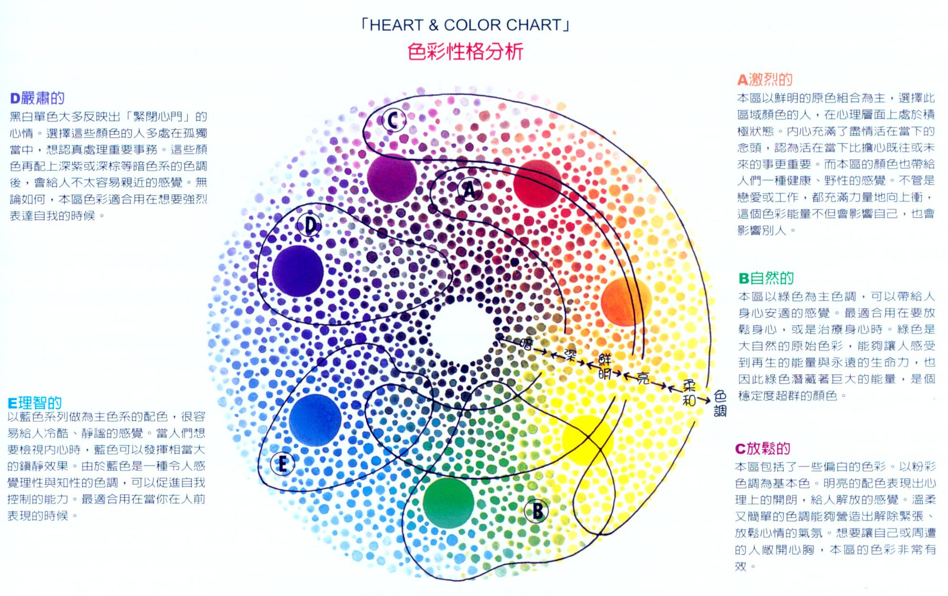
色彩與性格

Slide 18
配色寶典

Slide 19
可愛的

Slide 20
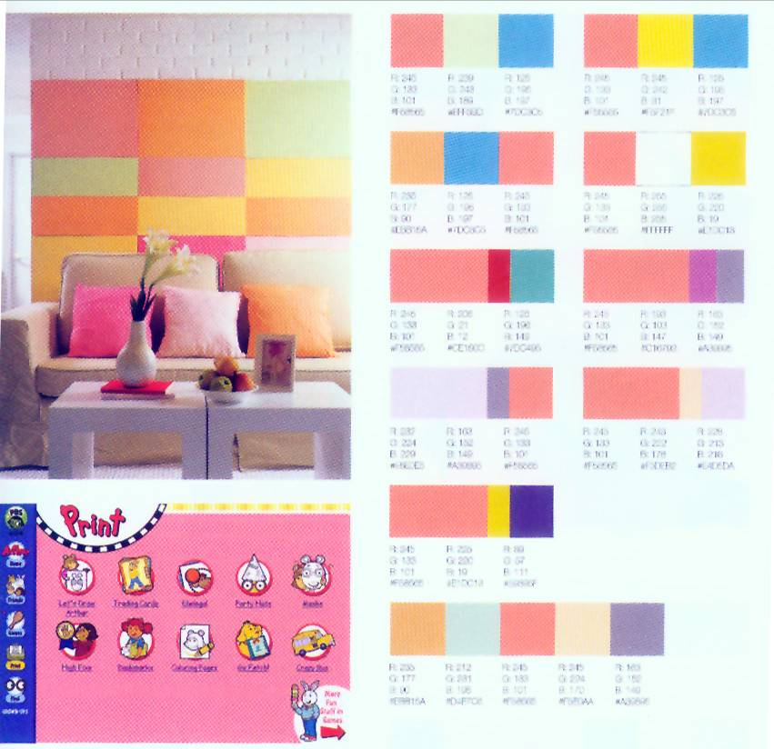

Slide 21
輕快的

Slide 22
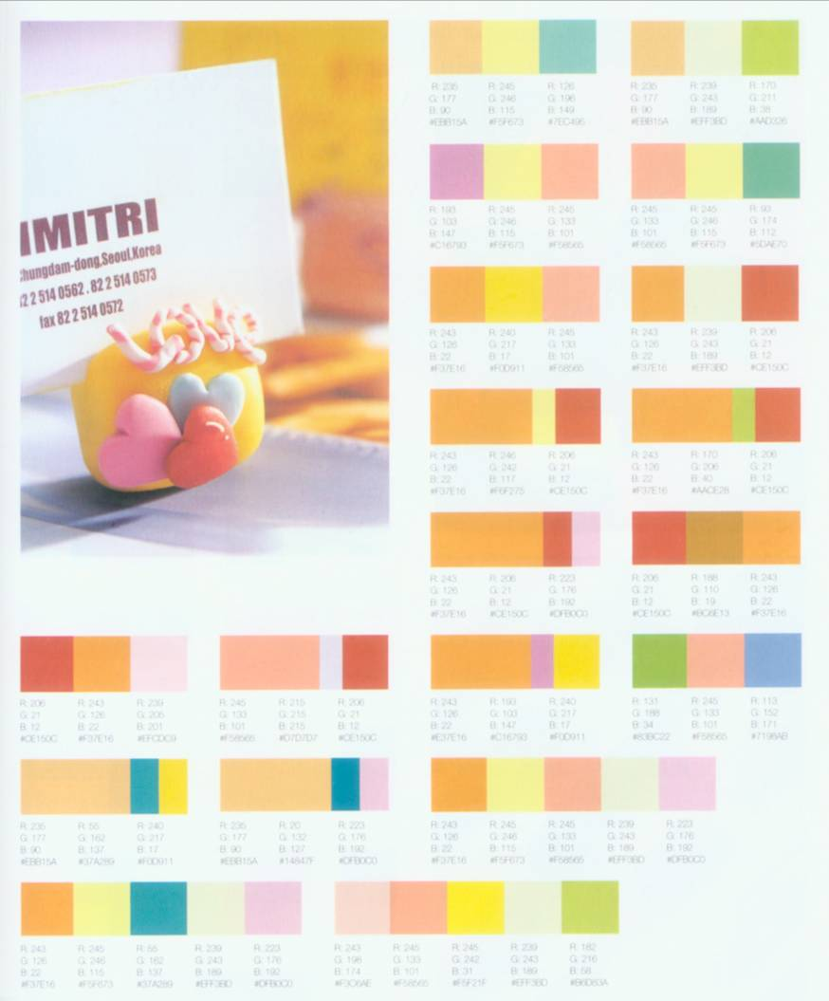

Slide 23
隨性的

Slide 24
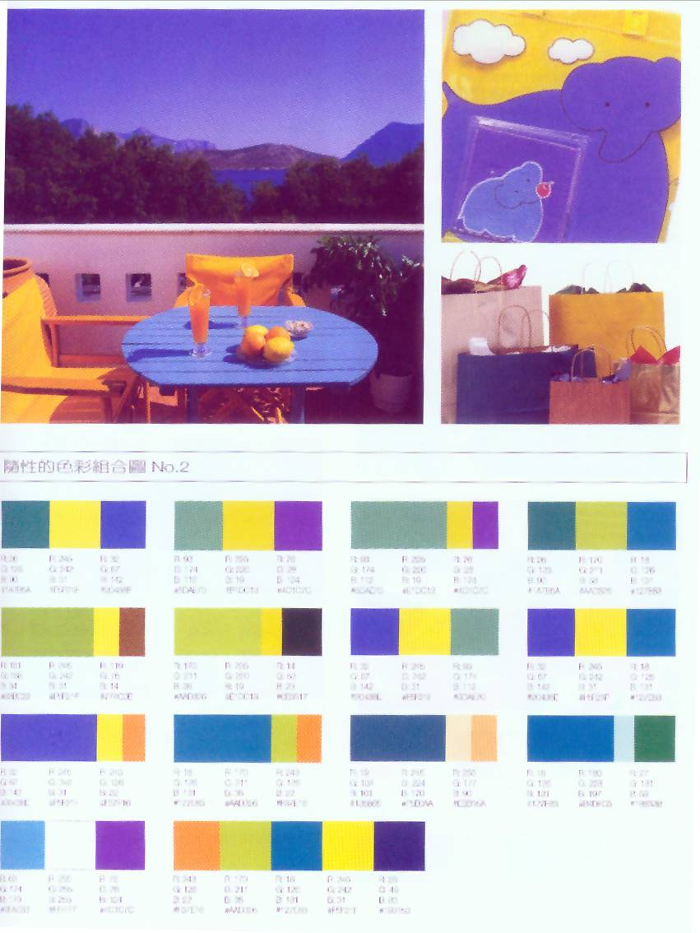

Slide 25
活力的

Slide 26
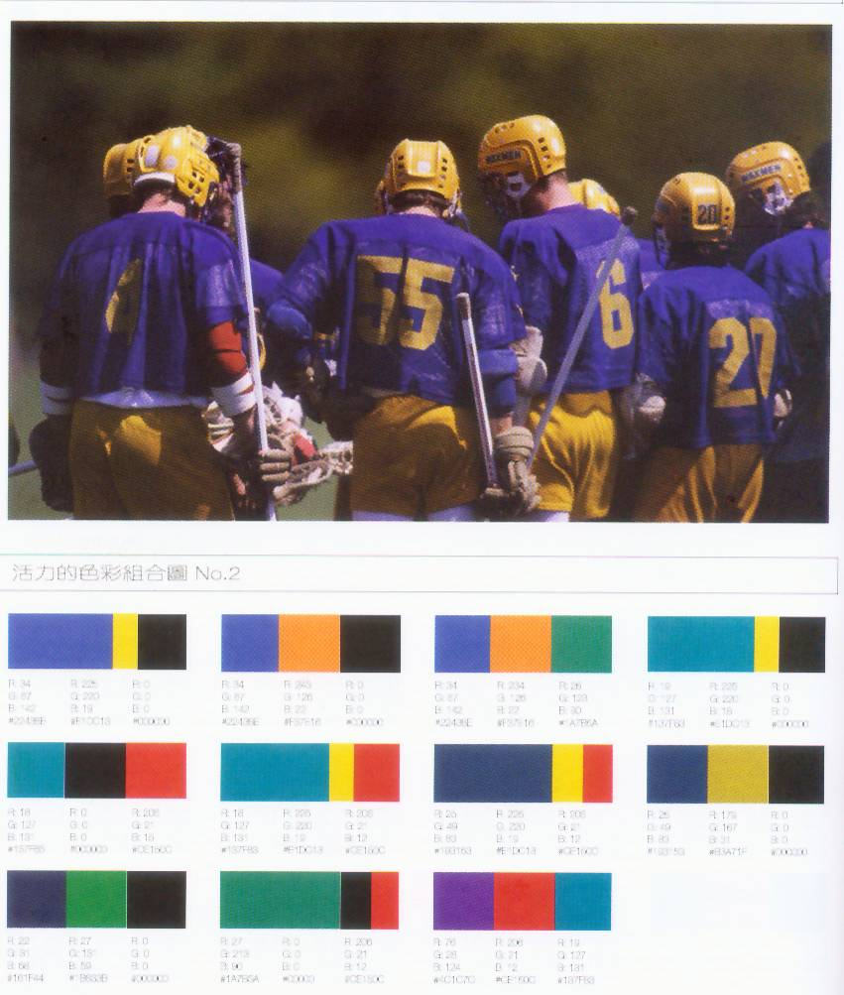

Slide 27
現代的

Slide 28
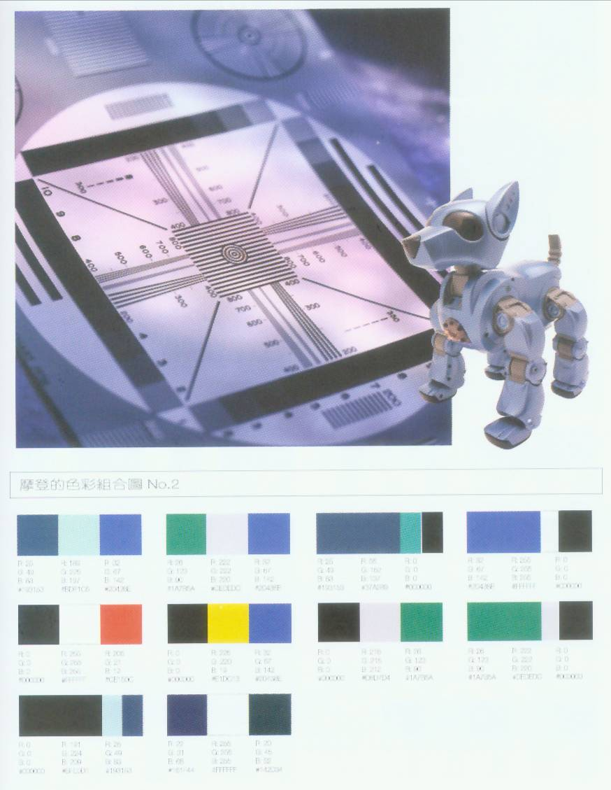

Slide 29
潔淨的

Slide 30
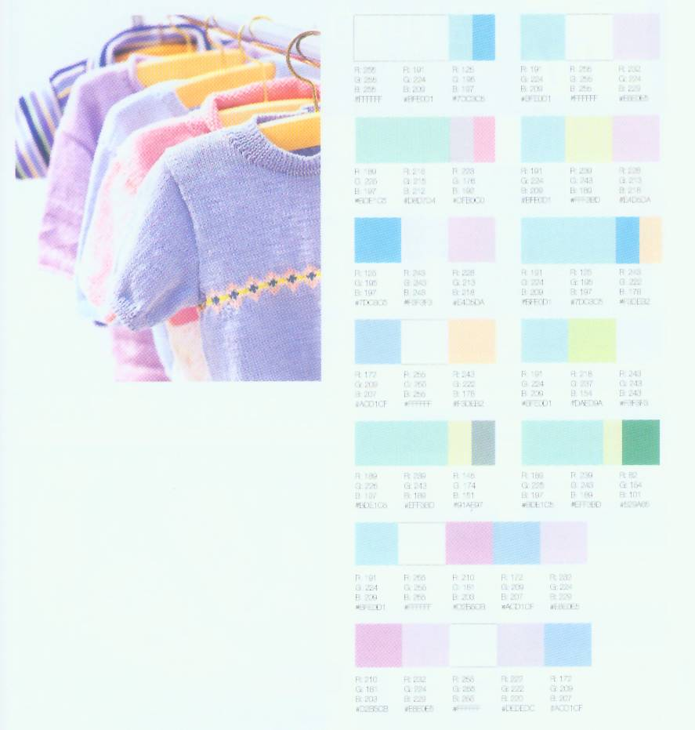

Slide 31
溫和的

Slide 32
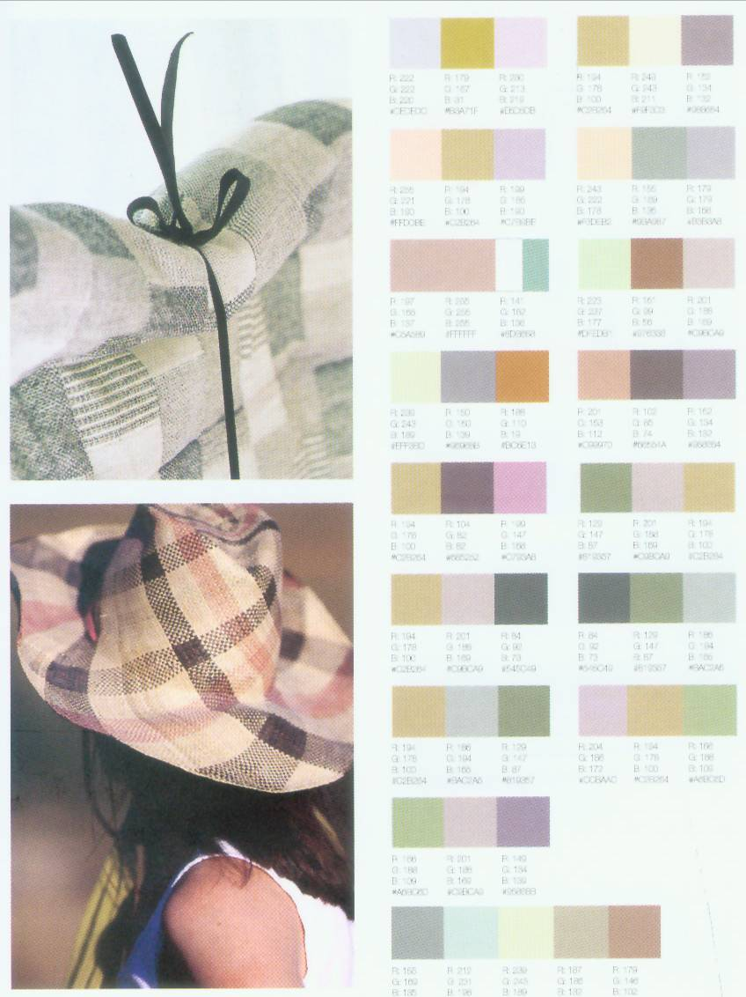

Slide 33
自然的

Slide 34
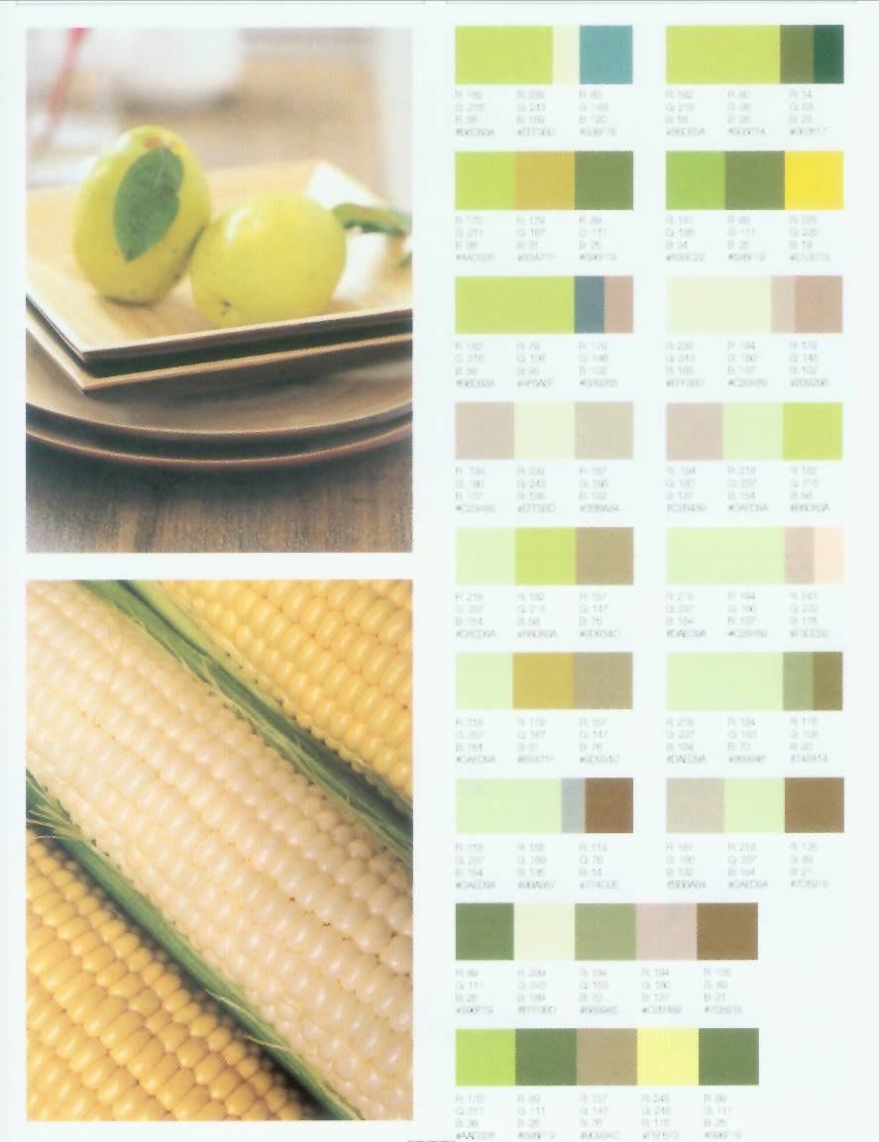

Slide 35
平靜的

Slide 36
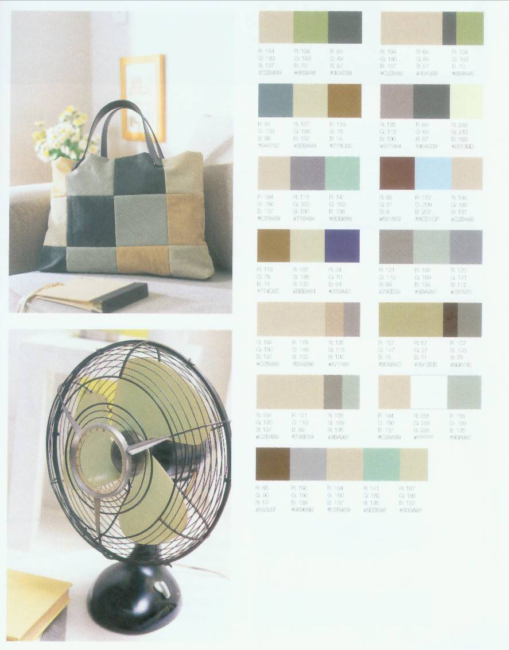

Slide 37
優雅的

Slide 38
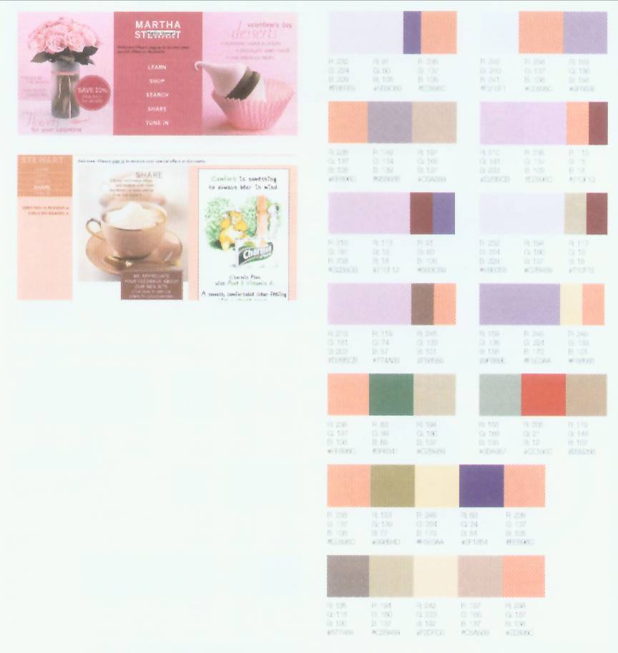

Slide 39
華麗的

Slide 40
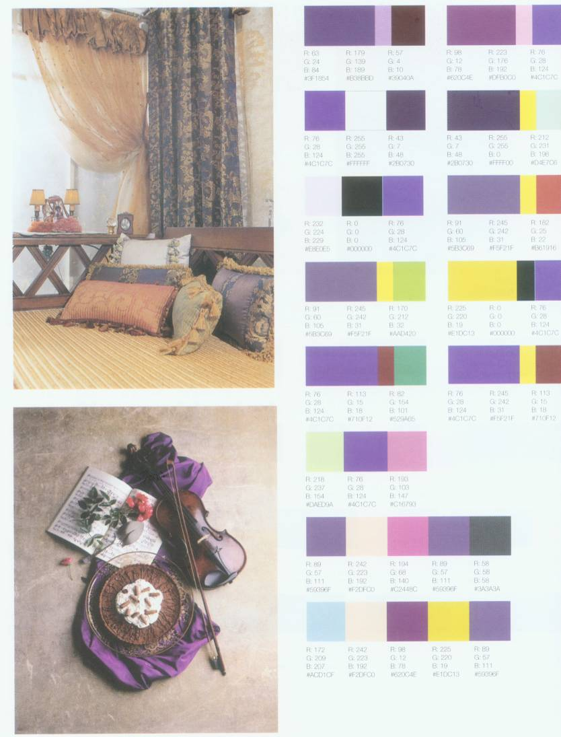

Slide 41
古典的

Slide 42
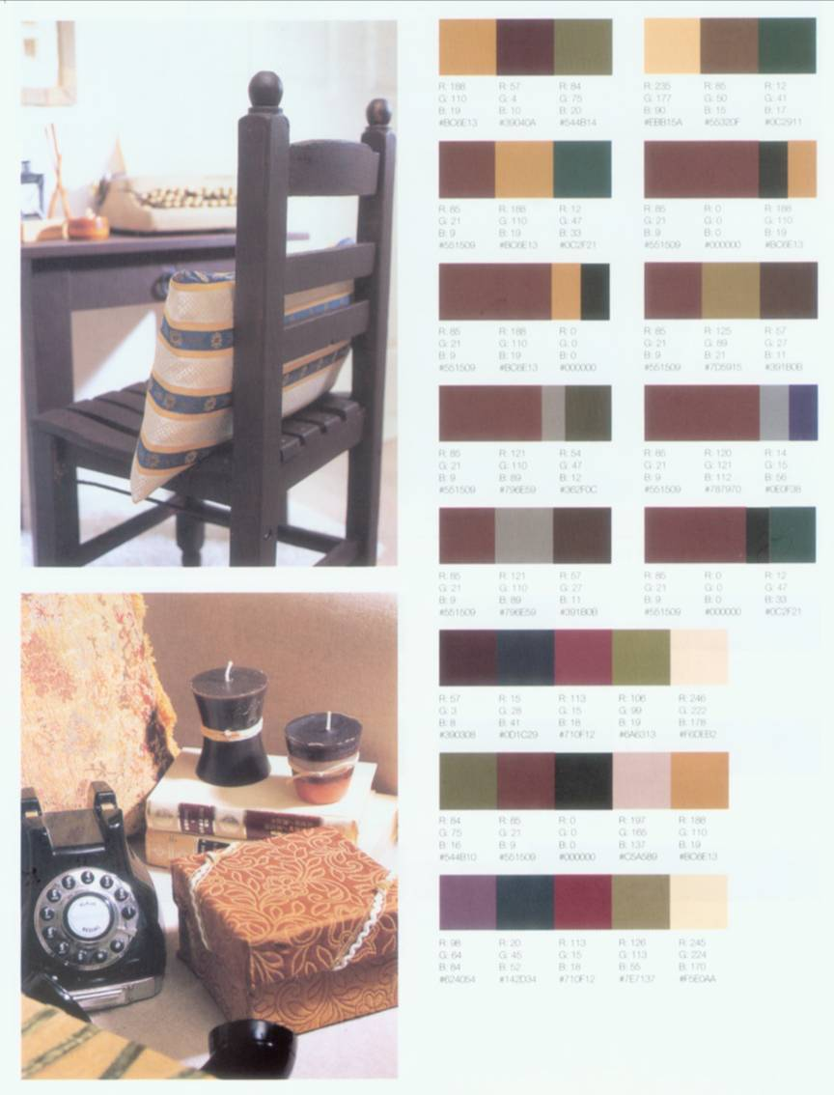

Slide 43
高尚的

Slide 44
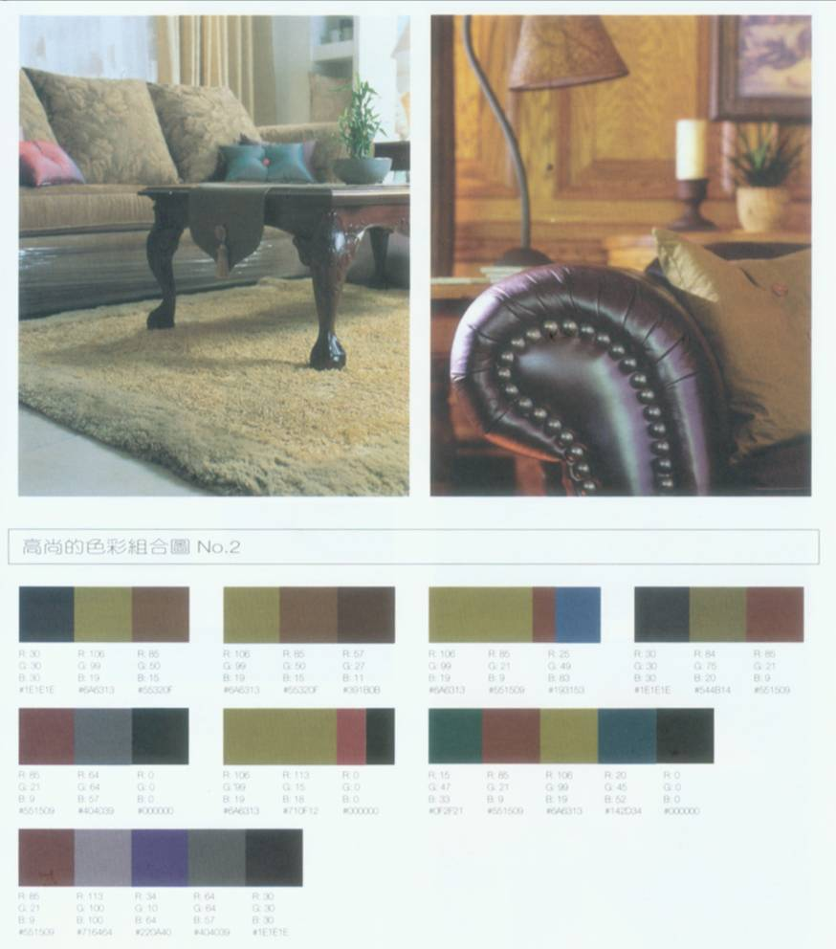

Slide 45
厚重的

Slide 46
